Slide 1
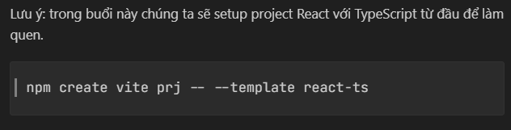

BUỔI 8: USEEFFECT, API & TYPESCRIPT BASIC

Slide 2
Nội dung buổi học
useEffect()
Fetch API sử dụng useEffect()
Các chức năng khác của useEffect()
TypeScript Basic
Bài tập thực hành tại lớp

Slide 3
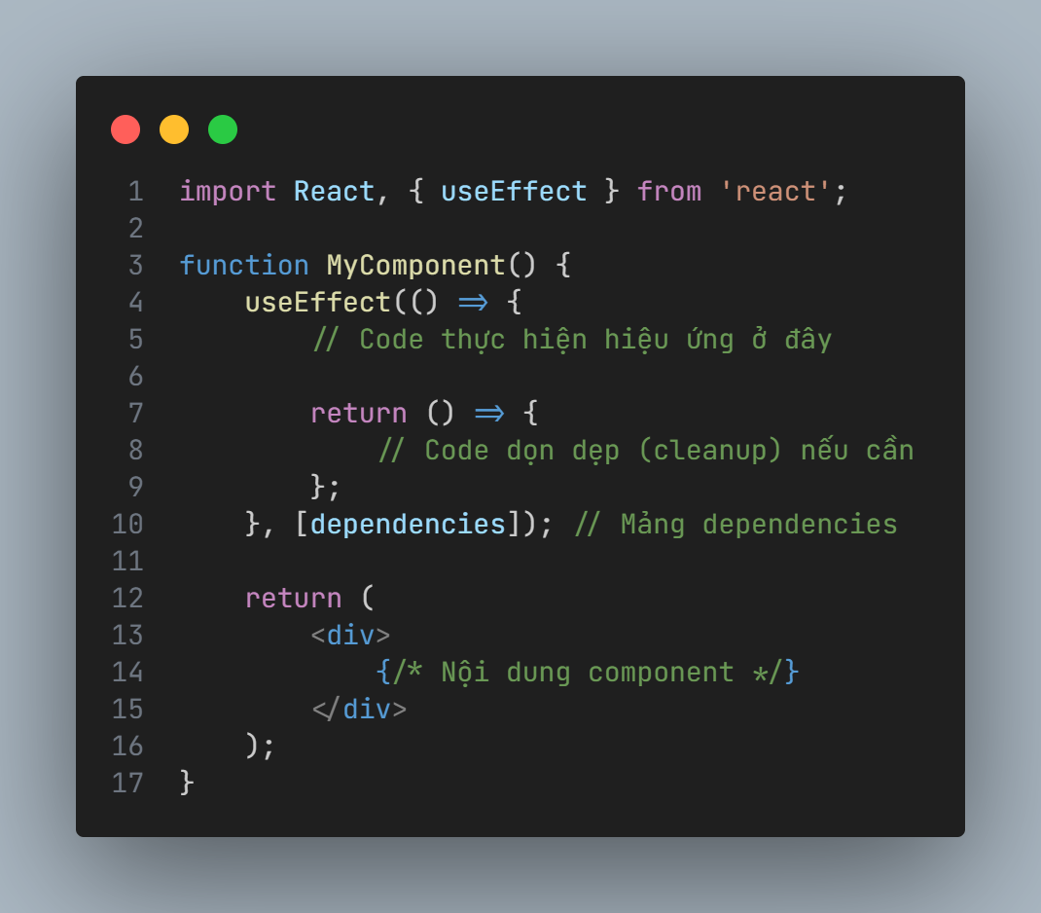
useEffect()
Là một hook trong React được sử dụng để quản lý các hiệu ứng bên ngoài trong các component chức năng (functional components). Nó cho phép bạn thực hiện các tác vụ như:
Fetch dữ liệu từ API.
Thay đổi DOM trực tiếp.
Đăng ký sự kiện.
Thực hiện các tác vụ dọn dẹp (cleanup) khi component bị hủy hoặc cập nhật.

Slide 4
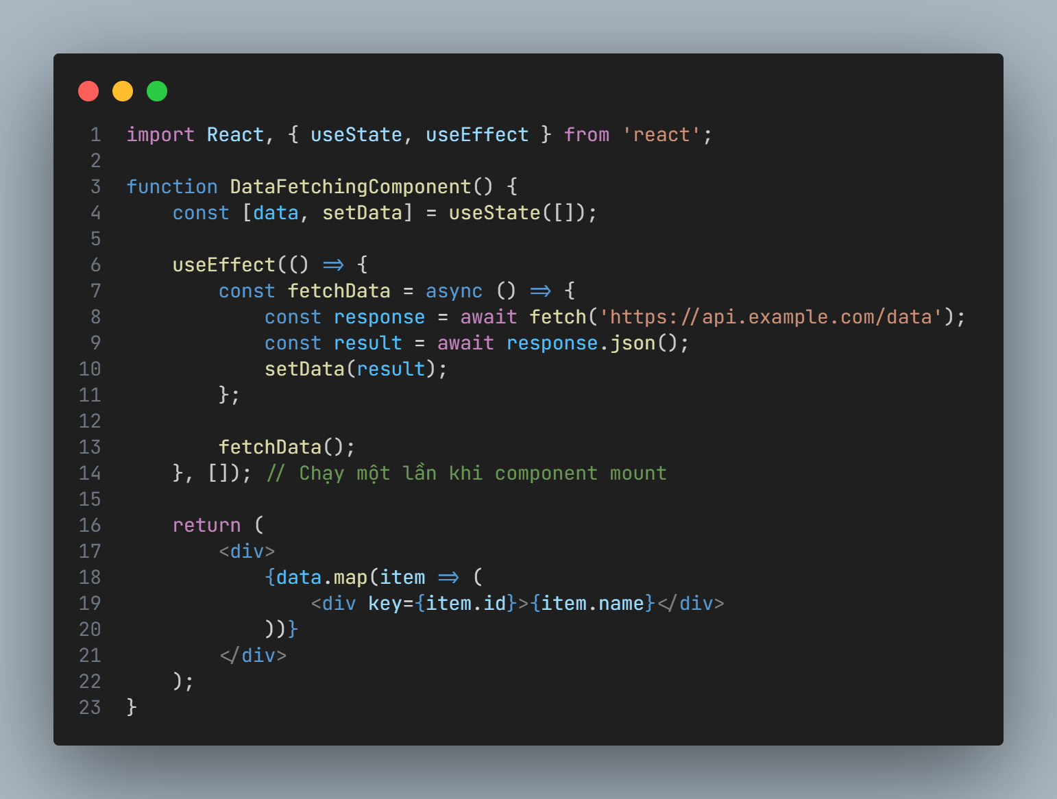
Fetch API
Sử dụng useEffect để lấy dữ liệu từ một API khi component được gắn vào DOM.
Điều này giúp bạn tải dữ liệu cần thiết mà không gây ảnh hưởng đến hiệu suất của ứng dụng

Slide 5
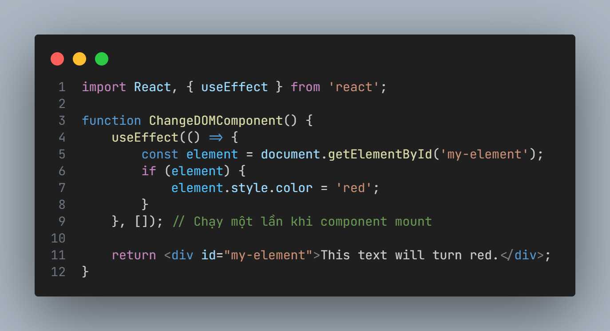
Thay đổi DOM trực tiếp
Đôi khi bạn cần can thiệp vào DOM trực tiếp
Chẳng hạn như thay đổi thuộc tính của một phần tử hoặc thêm một thư viện bên ngoài.

Slide 6
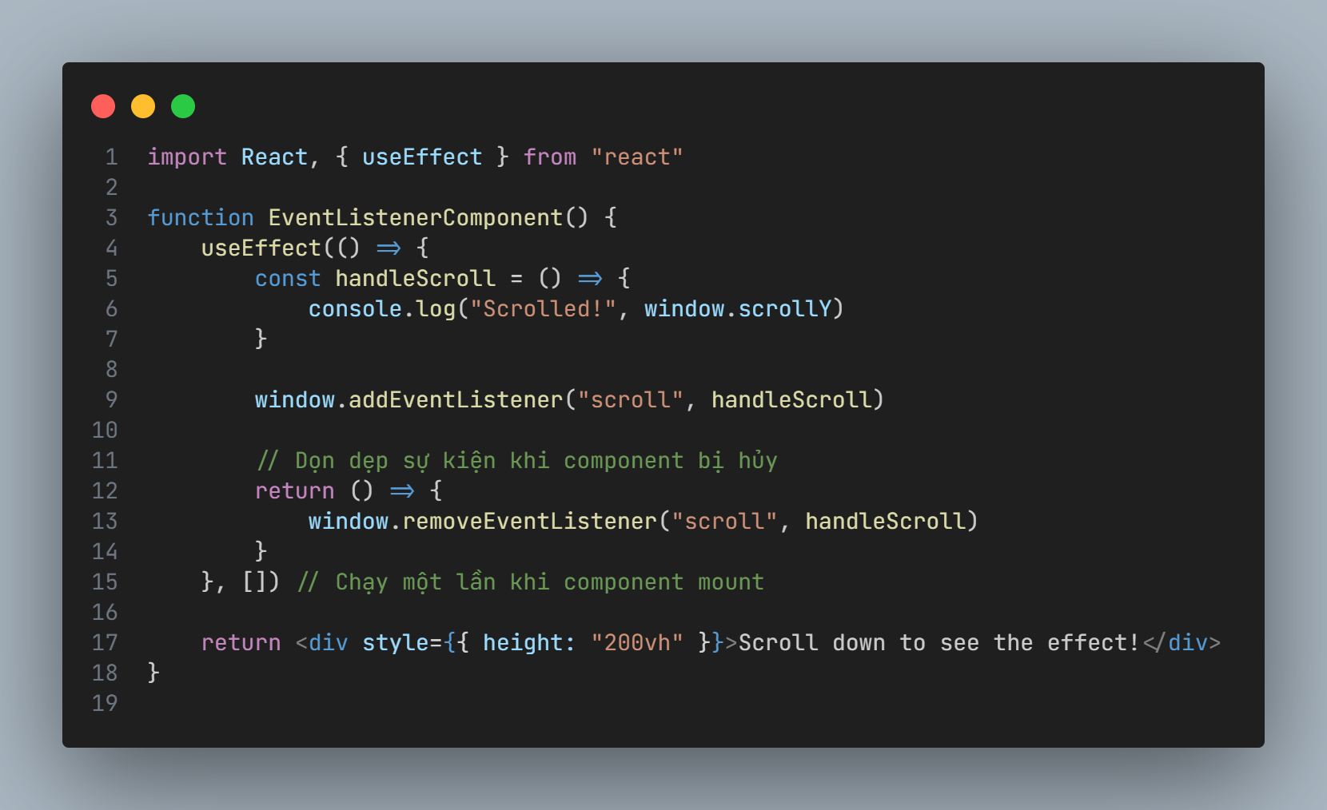
Đăng ký sự kiện
Dùng để đăng ký các sự kiện như nhấn phím, cuộn chuột, hoặc các sự kiện khác

Slide 7
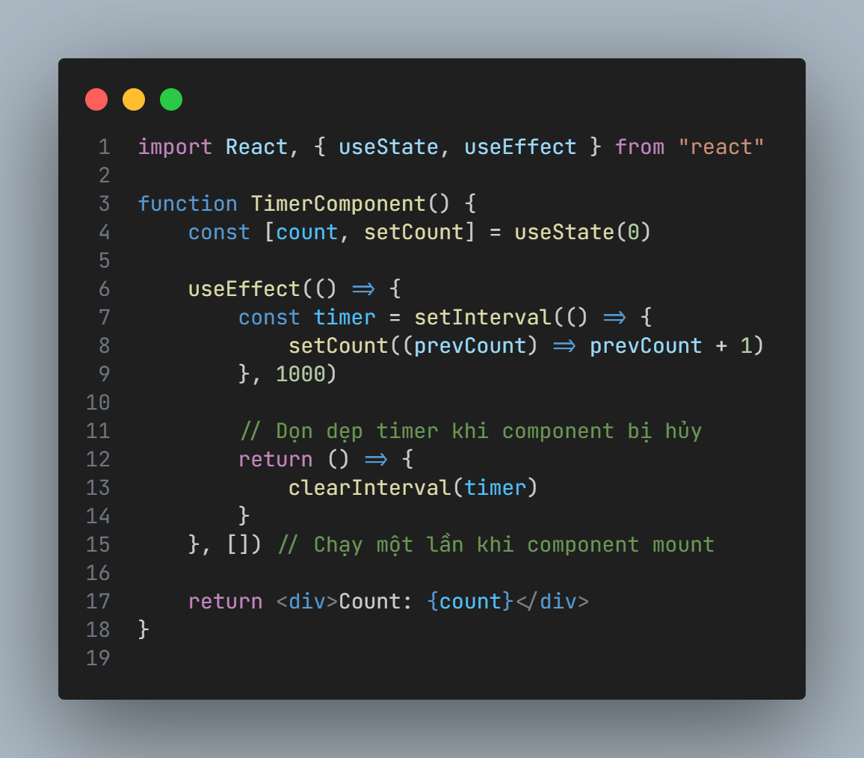
Cleanup component
Khi một component bị hủy, bạn có thể cần dọn dẹp các tài nguyên như huỷ bỏ các sự kiện, hủy các truy vấn API, hoặc xóa các timer.
Điều này giúp ngăn ngừa rò rỉ bộ nhớ và các vấn đề hiệu suất.

Slide 8
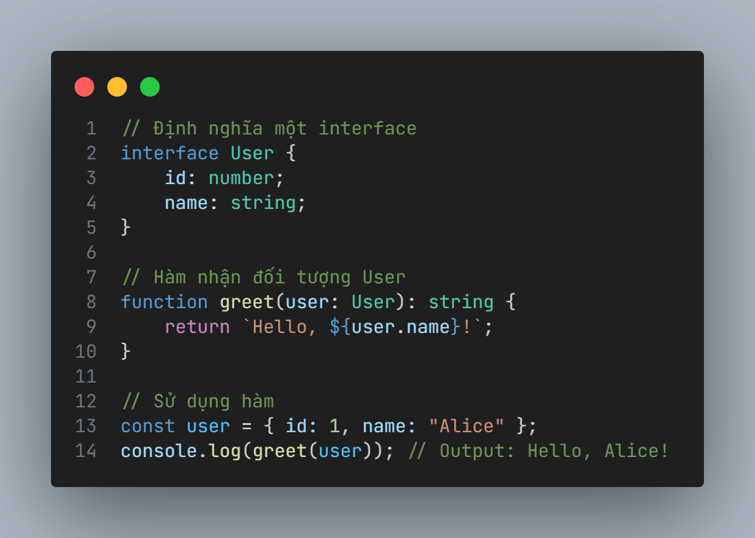
Typescript
Là một ngôn ngữ lập trình mã nguồn mở được phát triển bởi Microsoft, dựa trên JavaScript.
TypeScript mở rộng JavaScript bằng cách thêm tính năng kiểm tra kiểu (type checking) và hỗ trợ cho lập trình hướng đối tượng (OOP), giúp phát triển ứng dụng lớn trở nên dễ dàng và an toàn hơn.

Slide 9
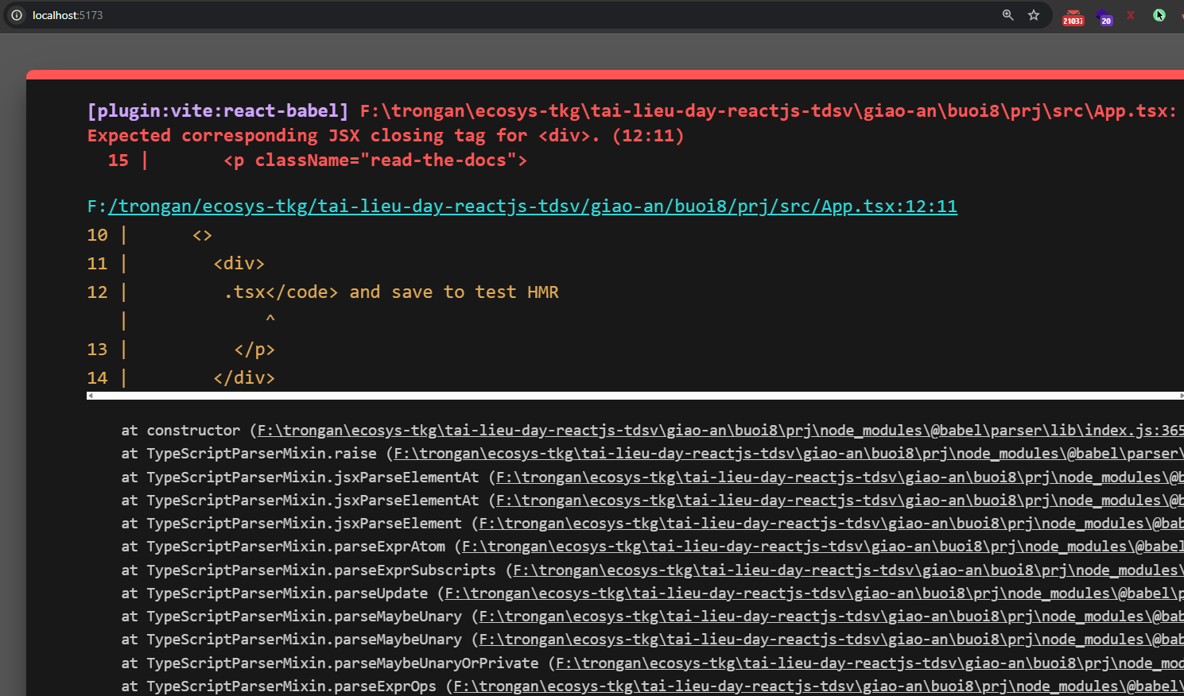
Typescript làm được gì?
Giúp mình báo lỗi ngay lập tức, rà soát lỗi tốt hơn khi phát triển
Không bị crash app
Gợi ý các thuộc tính khi làm việc với object

Slide 10
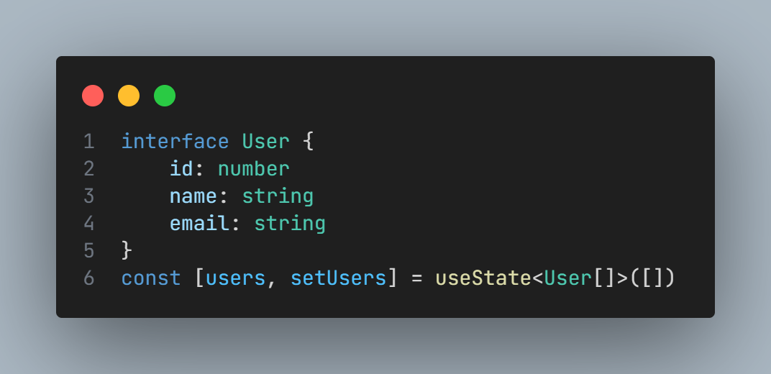
Cách sử dụng

Slide 11
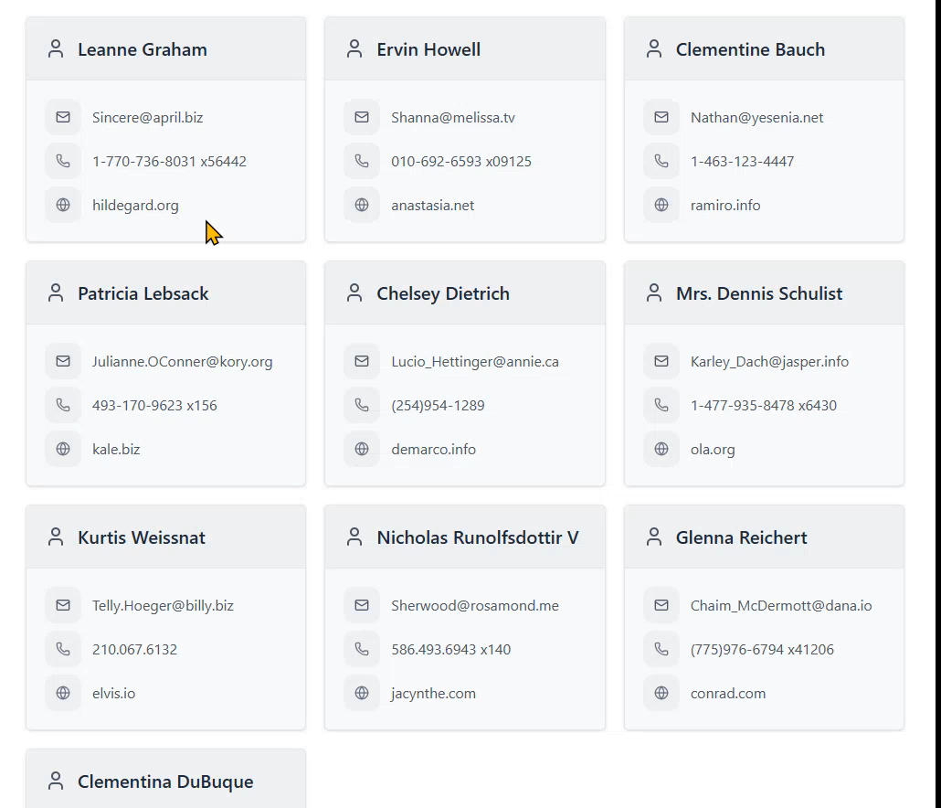
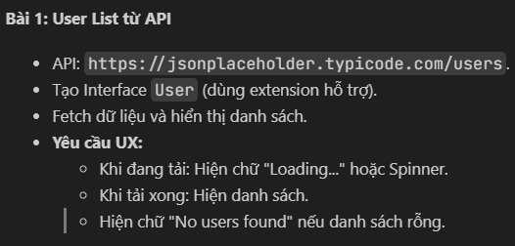
Bài tập áp dụng

Slide 12
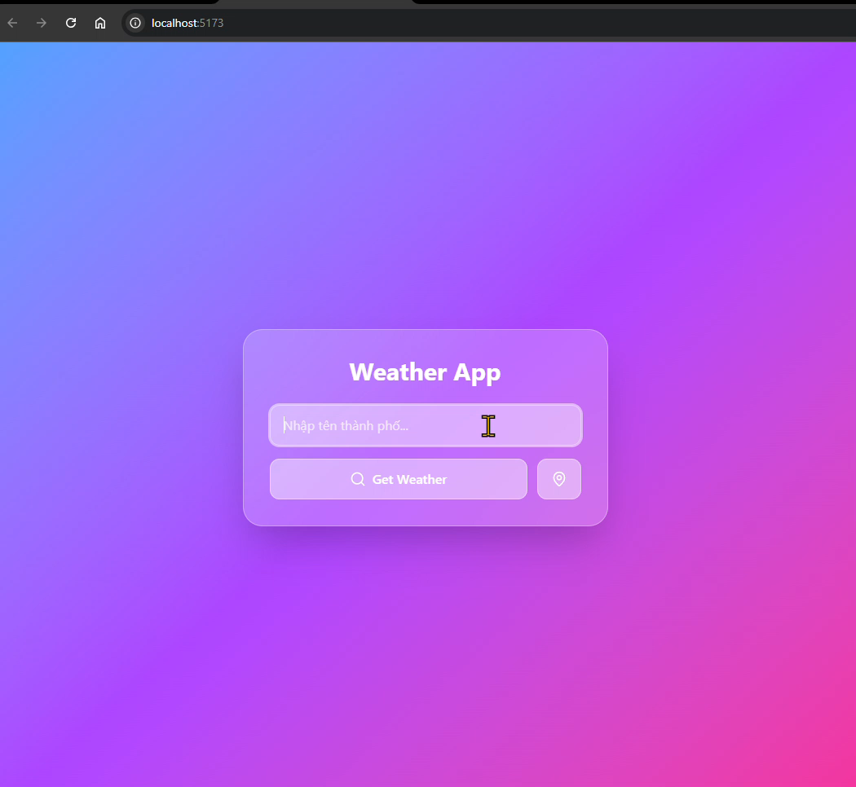
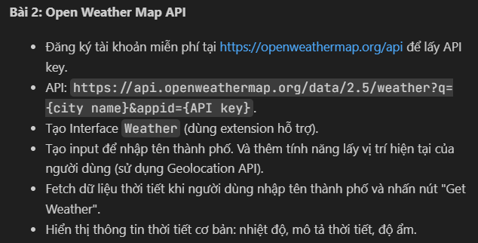
Bài tập áp dụng

Slide 13
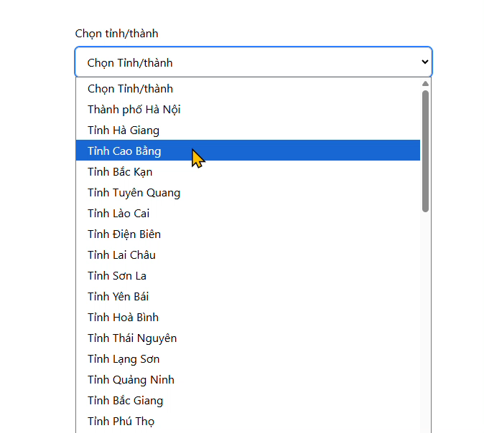
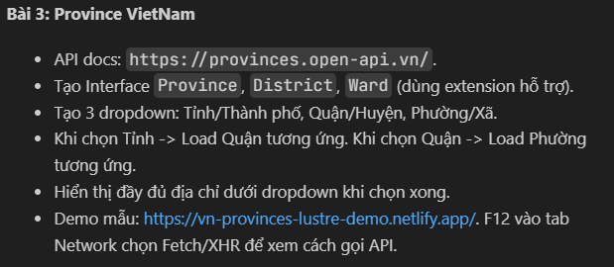
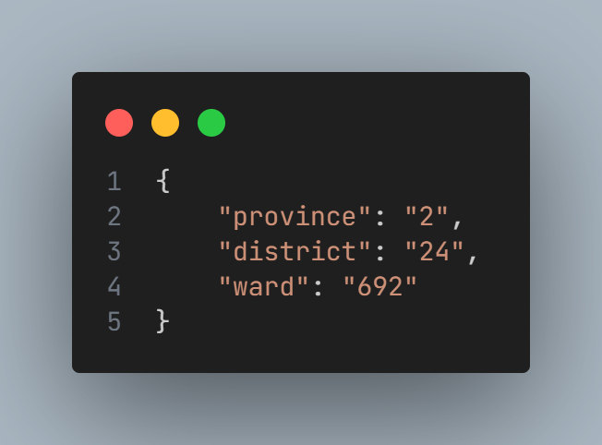
Bài tập áp dụng

Slide 14
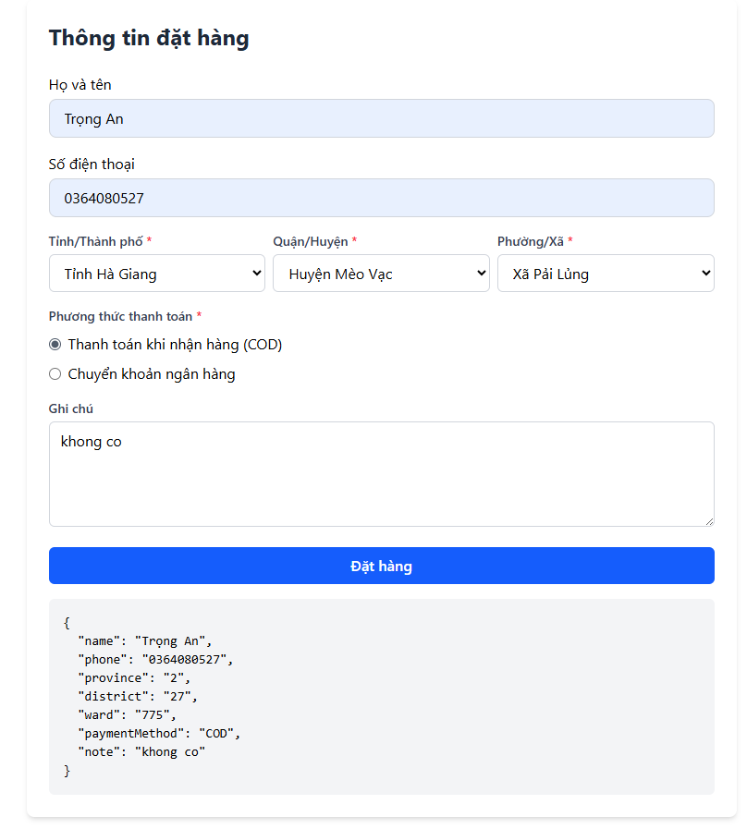
Bài tập về nhà
Form Checkout (thanh toán)
Thông tin người nhận (Tên, SĐT, và 3 ô địa chỉ combobox cho người dùng chọn xã, huyện, tỉnh).
Phương thức thanh toán (Radio button: COD / Chuyển khoản).
Ghi chú (Textarea).
Validate chặt chẽ (SĐT phải là số, Địa chỉ không được quá ngắn).
Fetch API giả lập để lấy danh sách xã, huyện, tỉnh tại Việt Nam (có thể dùng JSON tĩnh).
Truy cập vào demo tại: https://vn-provinces-vue-demo.netlify.app/.

